Slide 1
Hrdinná 80. léta
mýtus Davida (a Goliáše)

Slide 2
Kritika reklamy I a II
Packardismus – SKRÝVANĚ vnucené potřeby, fetišismus komodit (útok na podvědomí)
Proměna občana (účastnícího se veřejného života) na pasívního konzumenta (reklama jako hypnóza)
Mytologie (komodity na sebe berou významy hodnot bez referenta)
Charakter média standardizuje („mechanizuje“) diváka (účastníka komunikace)

Slide 3
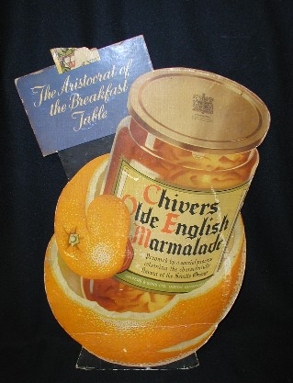
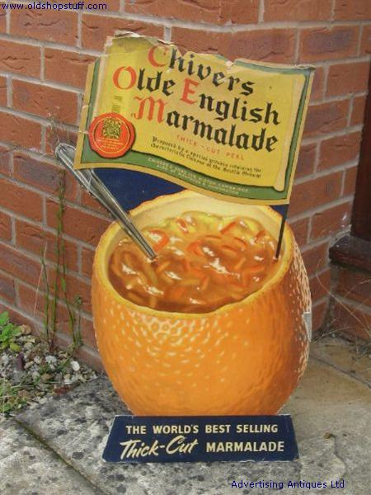
Williamsonová: cooked and raw – reakce reklamního průmyslu na kritiku
Claude Lévy-Strauss: vařené a syrové
Judith Williamsonová: cooking nature

Slide 4
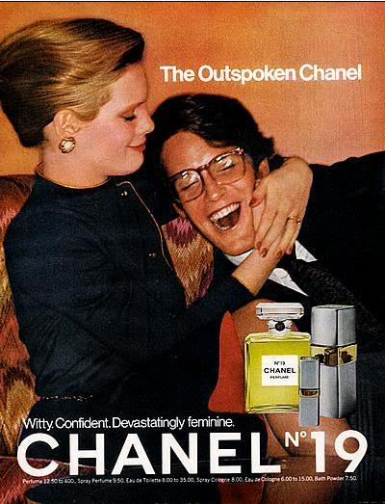
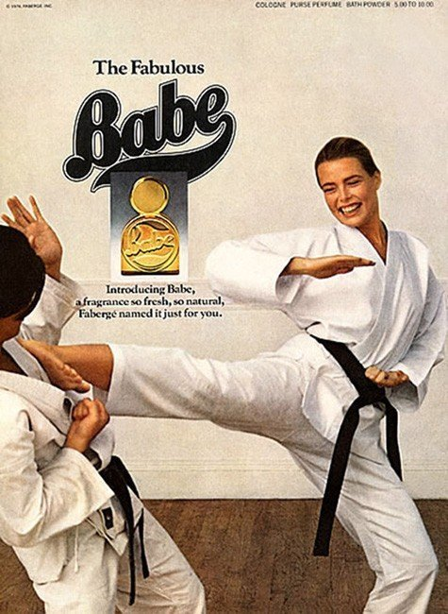
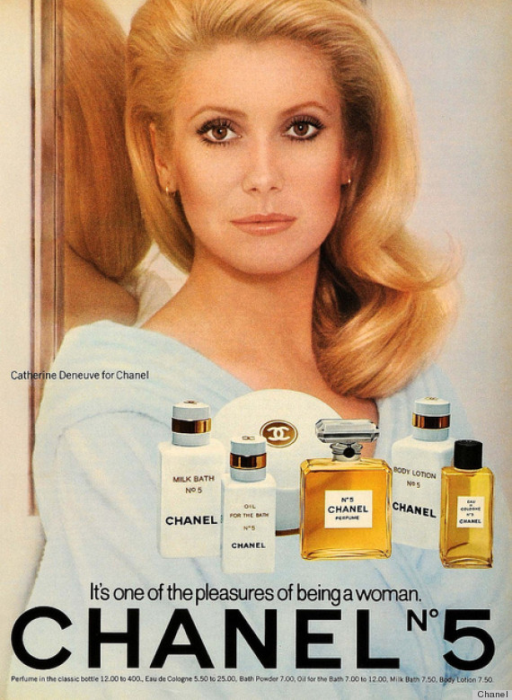
Catheine Denevue
Margaux Hemingway

Slide 5
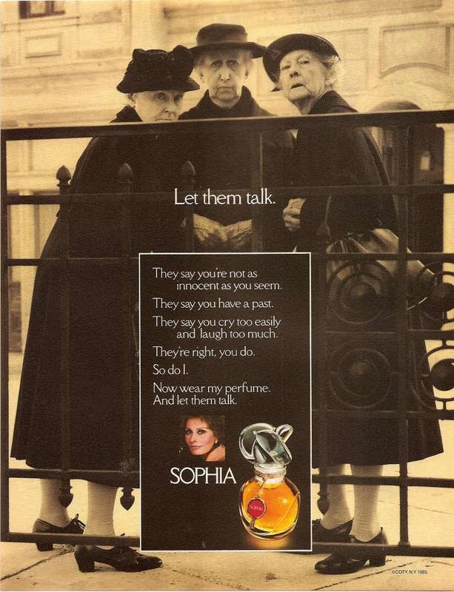
Revolta 80. let
Stařeny: tradiční zástupkyně těch kdo mluví: kultura jako elitní (zkostnatělá) skupina
Rozvázat pouta této kultury, vymanit se zpod kontroly civilizace (protiklad civilizace contra sebevyjádření)
Hrdina 80. let: pláče, směje se nahlas, křičí, nadává, uštědřuje rány, nevyznává strategickou diplomacii ani společenské struktury a organizace, pravdu potvrzuje srdcem, gesty a emocemi (ne rozumem a slovy), spontánně utváří menší sociální útvary (blížící se gangům)

Slide 6
Osobnost
Osobnost , image, styl
Osobnosti umění (skandální povaha ikon, ikonická povaha skandálu…)
Osobnosti firem, značek a reklamních agentur

Slide 7
G. Lipovetsky snímá vinu? (TEXT: s. 297)
Postmoderní pohled: reklama jako dobrodružství každodennosti (Catherine Bidou, alternativní třída a společenský trend 80. let)
možnost sám si zvolit vlastní způsob života
nesmírné zaujetí pro rozvoj (vzhled) vlastní osobnosti
https://www.youtube.com/watch?v=XL3a0WWJG3Y
Reklama rozmarů: mýtus destrukce a mýtus prožitku
https://www.youtube.com/watch?v=a-ESICk9M2U (5:14 a 5:54)
Nestlé Crunch, 1984 rež. Jean-Paul Goude pro Lea Burnetta
sýr Tartare, 1985, („osvěž mě“) Ogilvy & Mather

Slide 8
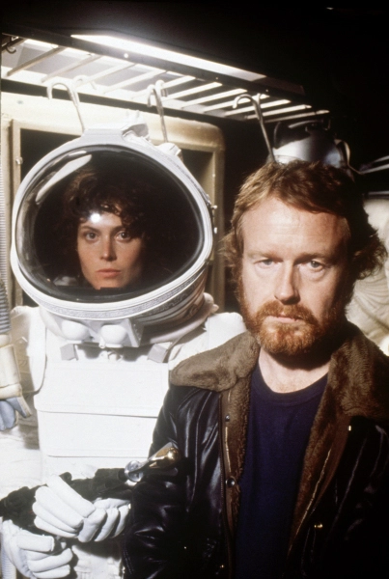
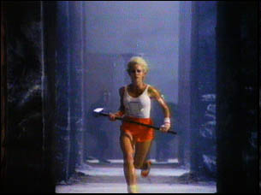
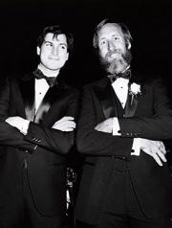
1984 a Apple
https://www.youtube.com/watch?v=zIE-5hg7FoA
Super Bowl
Lee Clow
kreativec TBWA
Ridley Scott:
Alien 1979,
Blade Runner 1982
https://www.youtube.com/watch?v=JnVyANe0ZnE&index=8&list=PLjHdPL8MePTw2oXzGIp0WTENwxA-YX2nB (pol 80.let)
https://www.youtube.com/watch?v=1XLyCDsKhGo&index=7&list=PLjHdPL8MePTw2oXzGIp0WTENwxA-YX2nB (1990)
TBWA (zal. 1970 Paříž, od 1993 pod Omnicom Gr.)

Slide 9
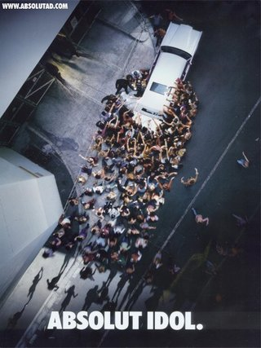
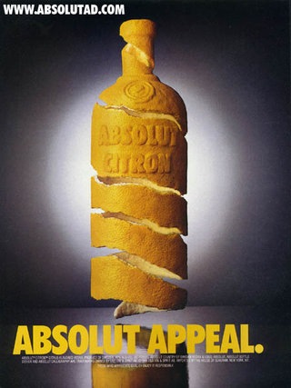
Od 1980

Slide 10
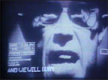
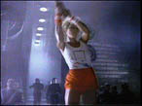
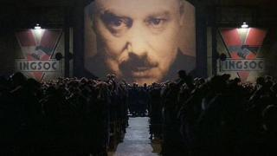
rivalita

Slide 11
G. Orwel: 1984 a Metropolis (1927, Fritz Lang) a Pink Floyd: The Wall (Alan Parker, 1982)
https://www.youtube.com/watch?v=wJPpW1bBTRI (směna)
https://www.youtube.com/watch?v=YR5ApYxkU-U (min 2:24)

